Slide 1
AI赋能骨科诊疗
关键技术研究与应用
河海大学 人工智能与自动化学院
汇报人：蒋俊锋

Slide 2
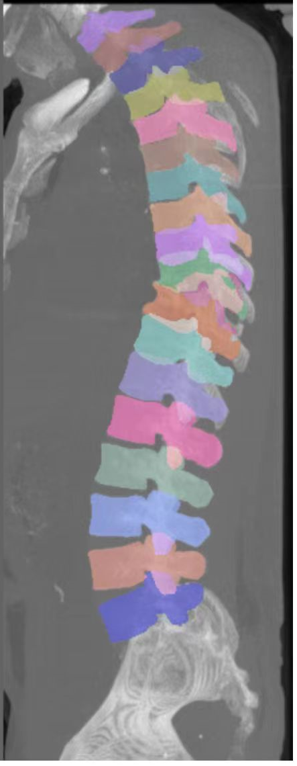
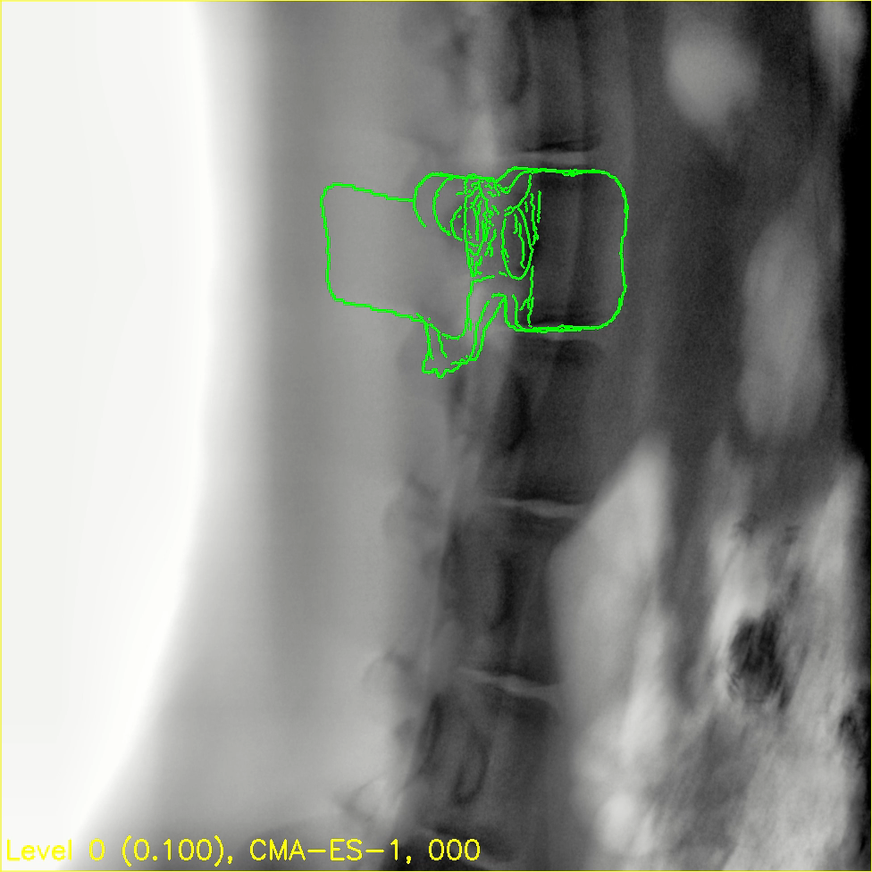
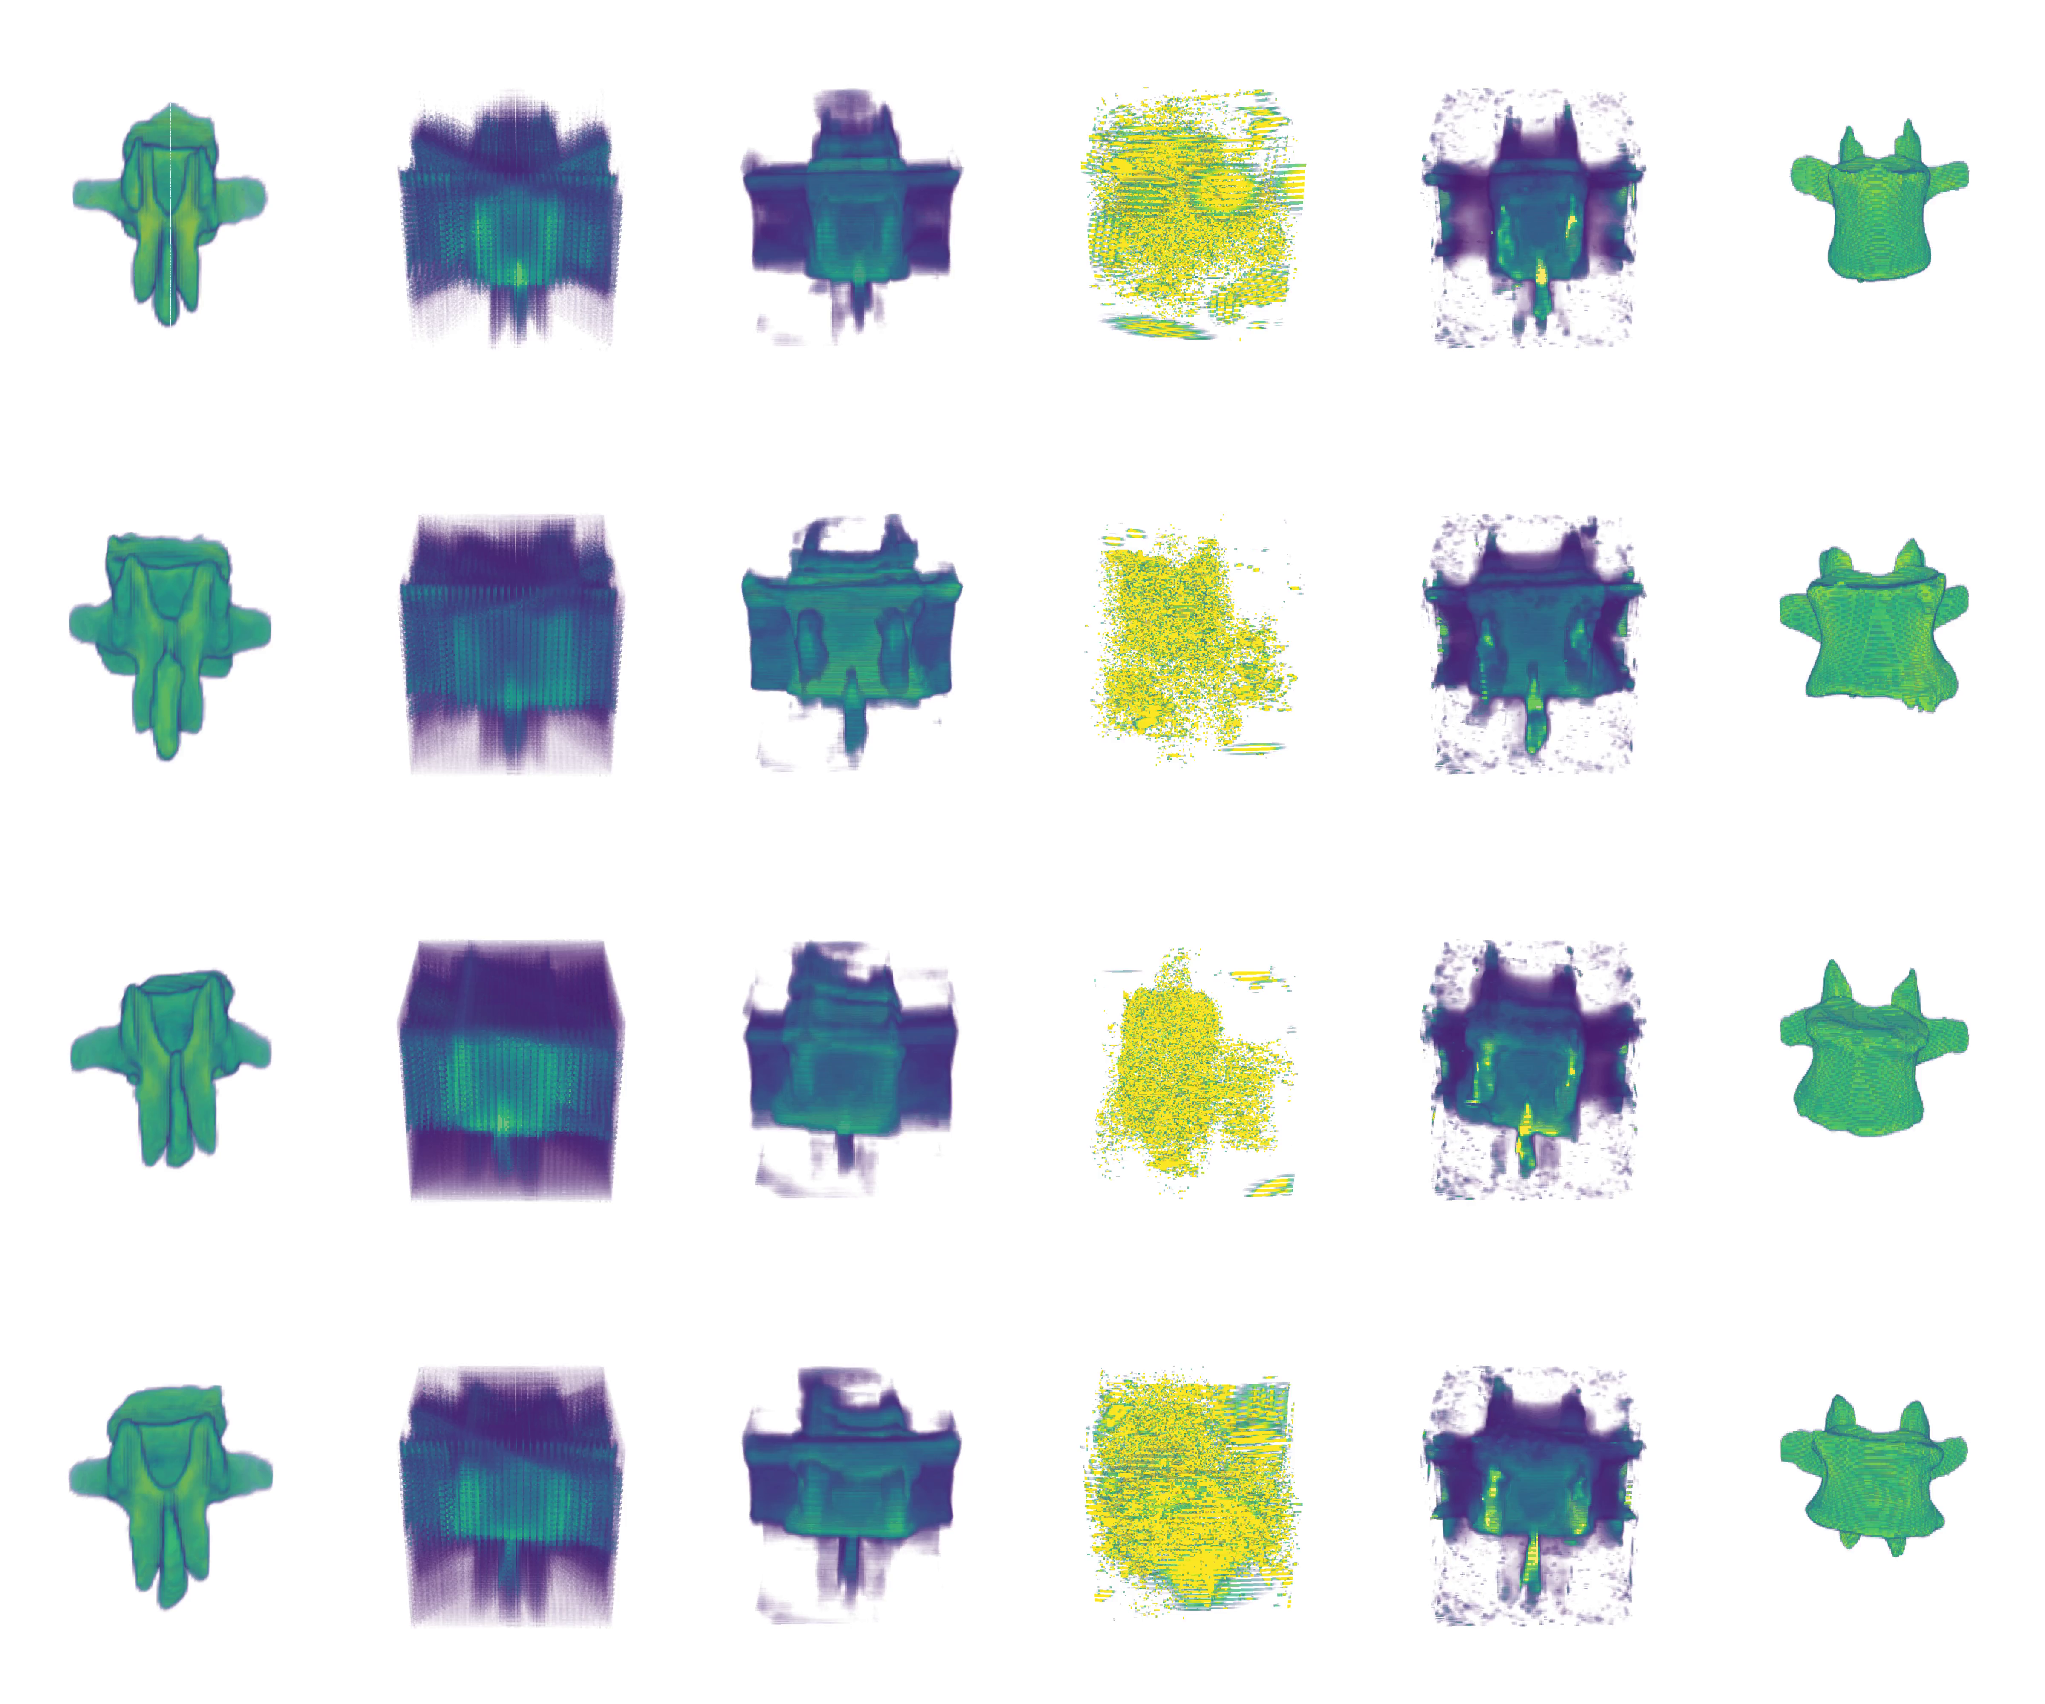
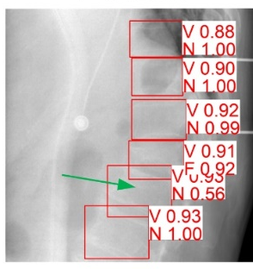
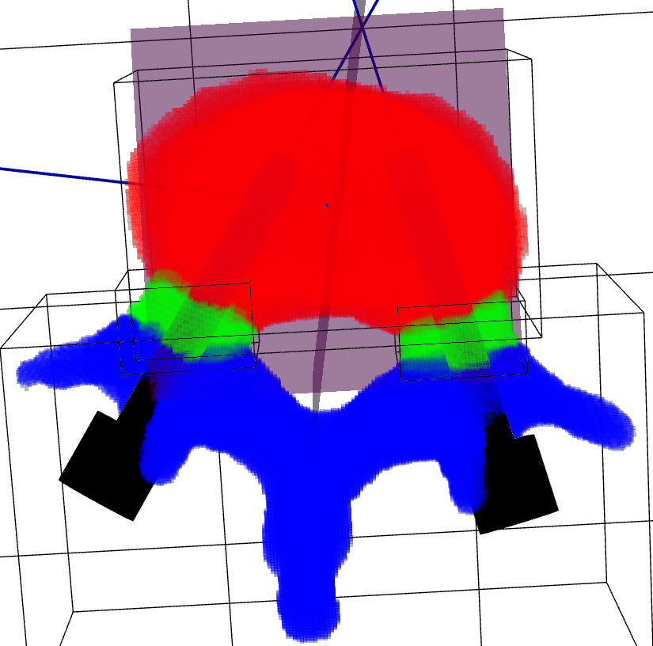
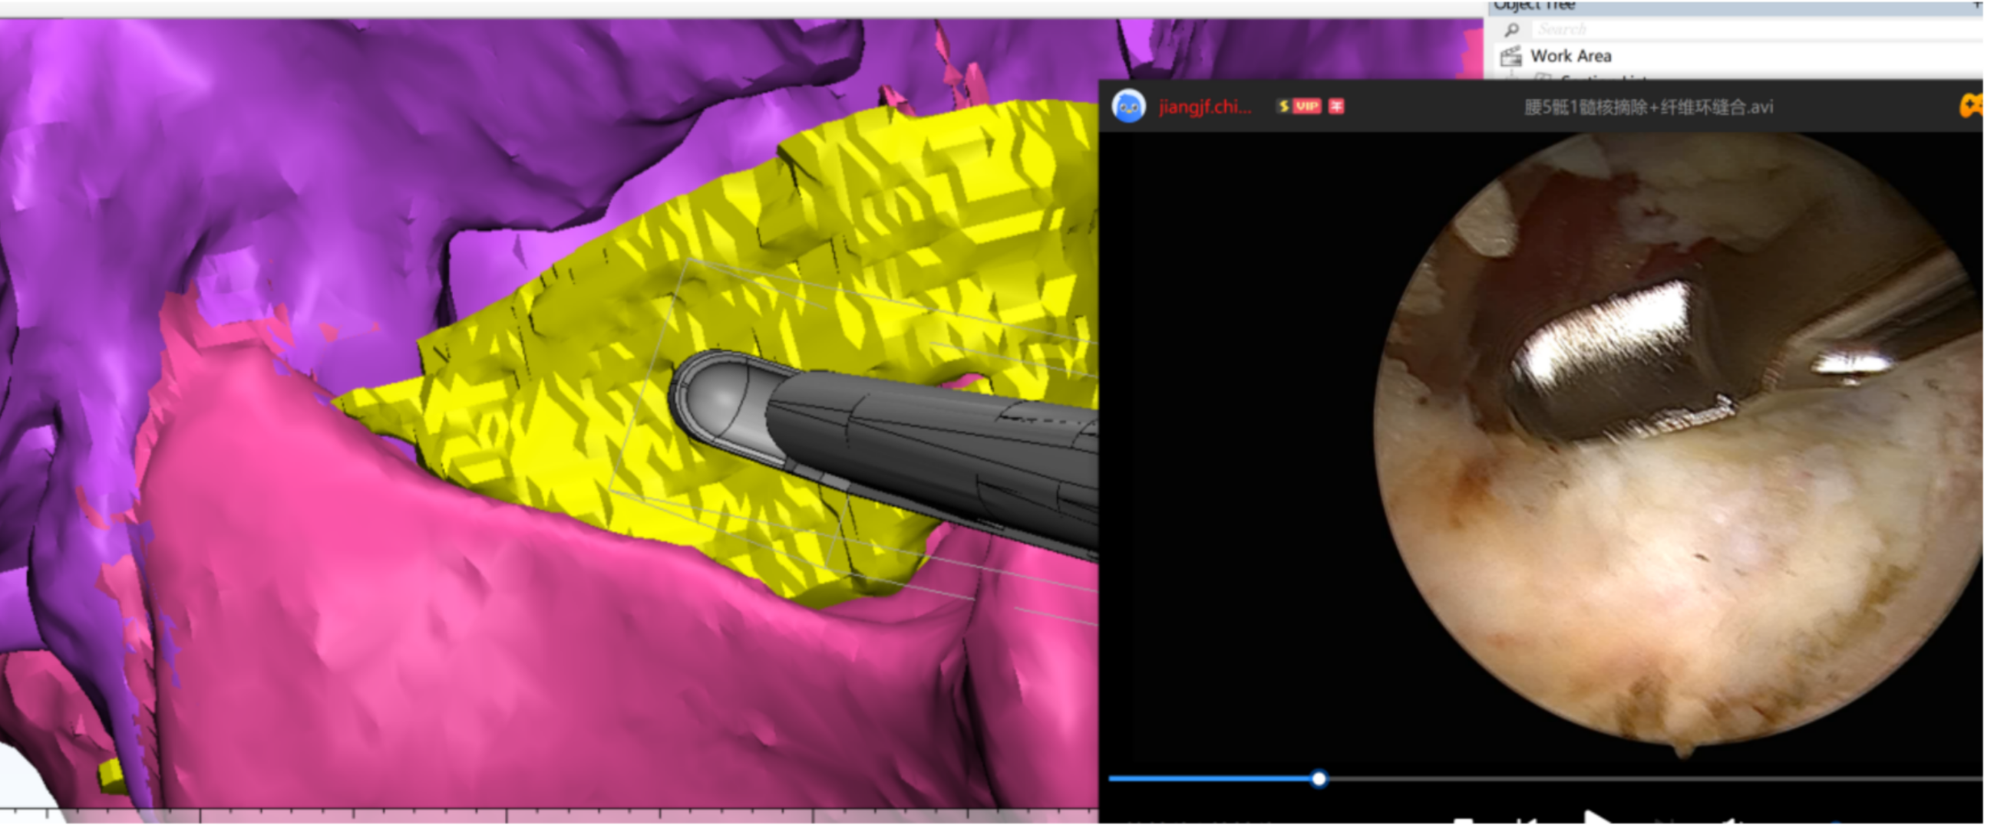
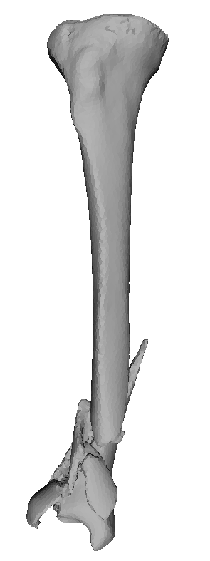
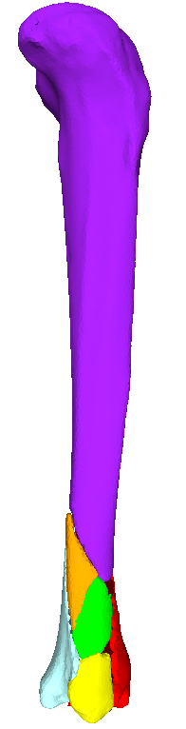
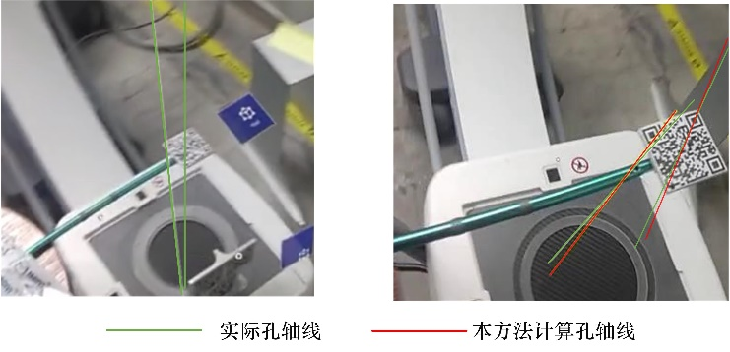
AI赋能骨科共性关键技术研究
手术智能规划
手术导航与机器人

Slide 3
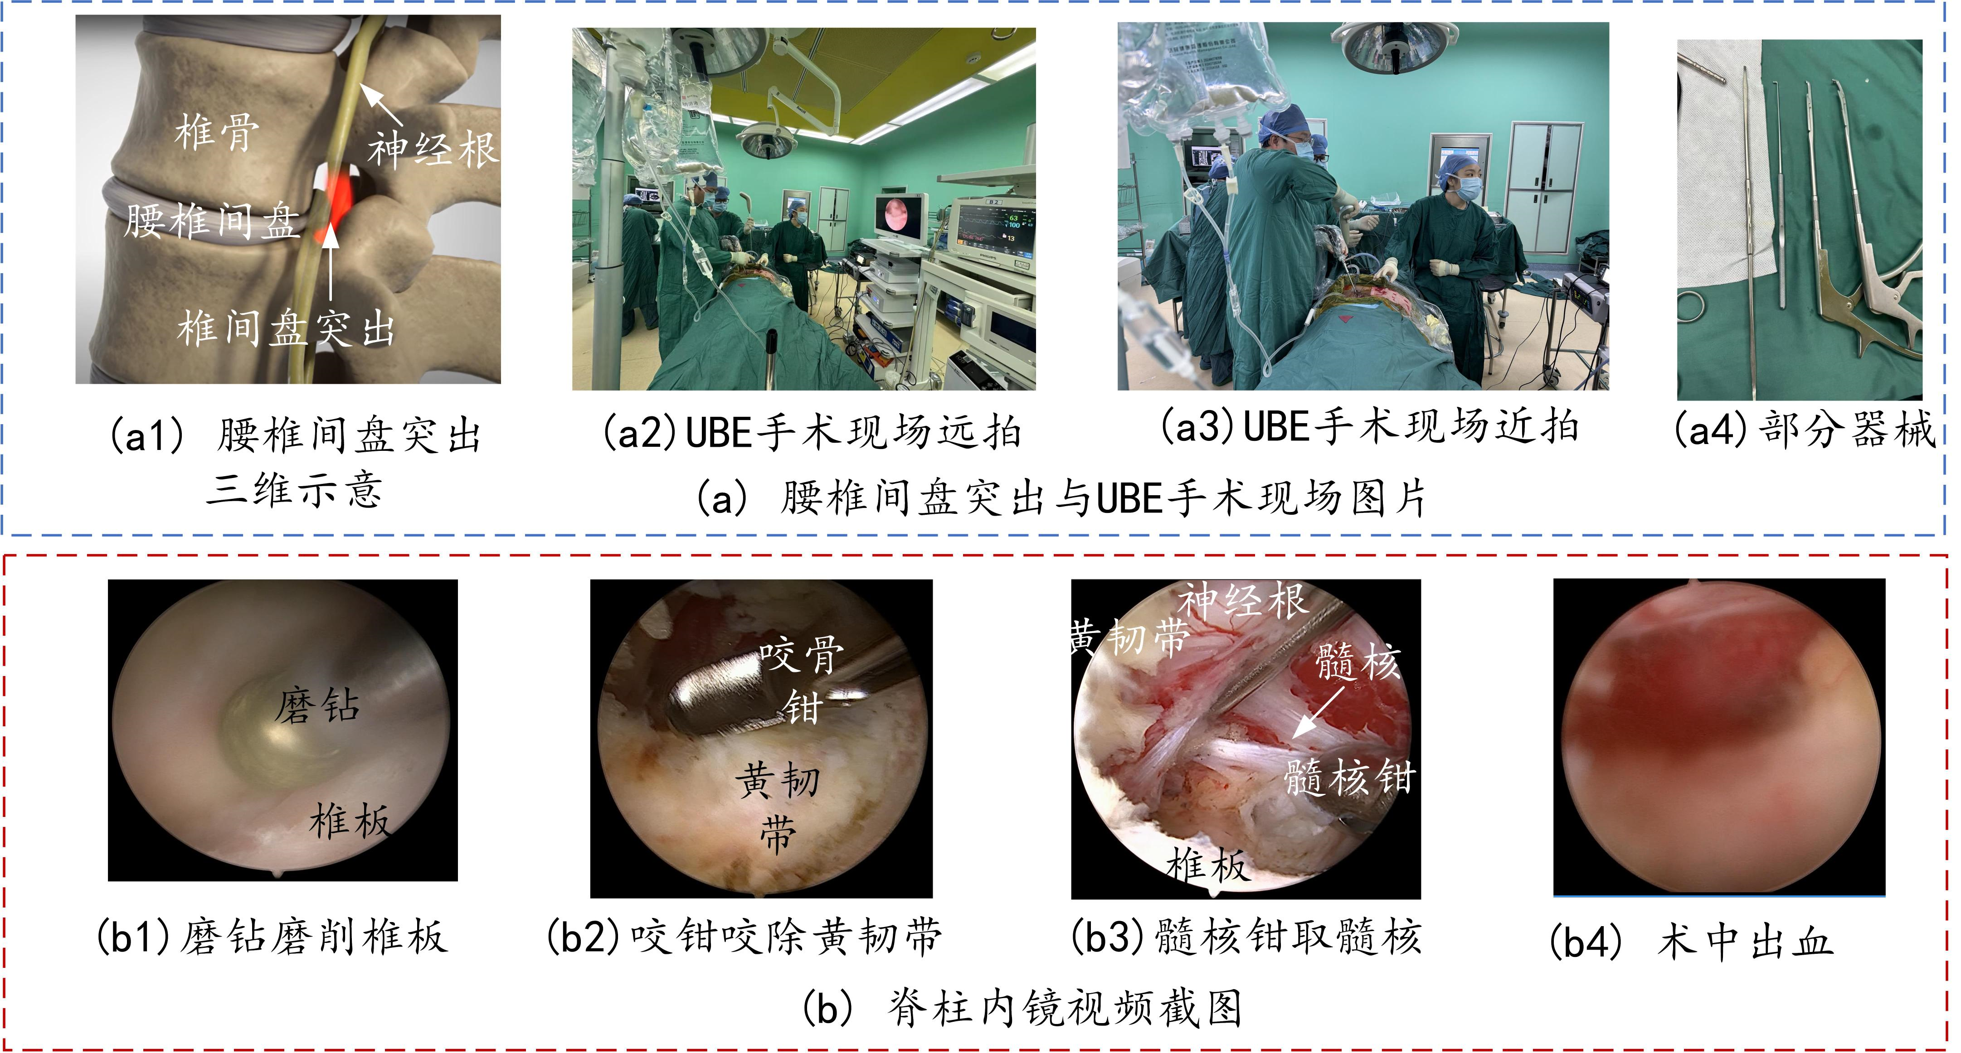
项目1：智能操作型UBE手术机器人研发（在研，2026.1-2028.12，300w，主持）

Slide 4
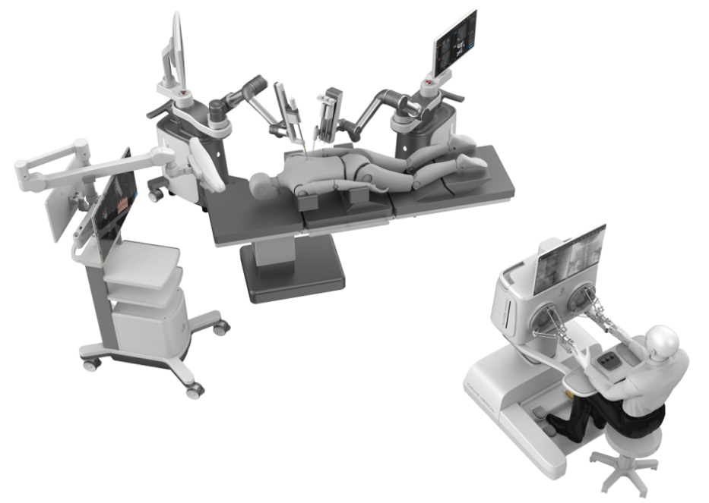
项目1：智能操作型UBE手术机器人研发（在研，2026.1-2028.12，300w，主持）
智能操作型UBE手术机器人构想图

Slide 5
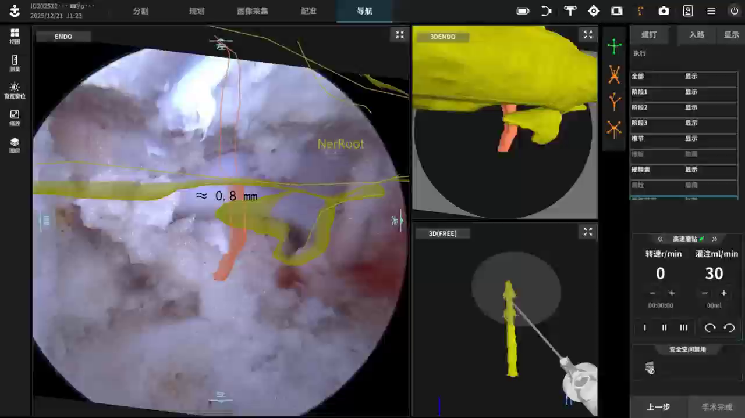
项目1：智能操作型UBE手术机器人研发（在研，2026.1-2028.12，300w，主持）

Slide 6
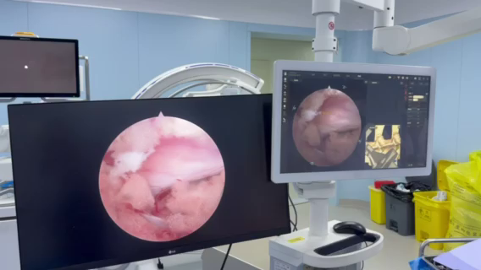
项目1：智能操作型UBE手术机器人研发（在研，2026.1-2028.12，300w，主持）

Slide 7
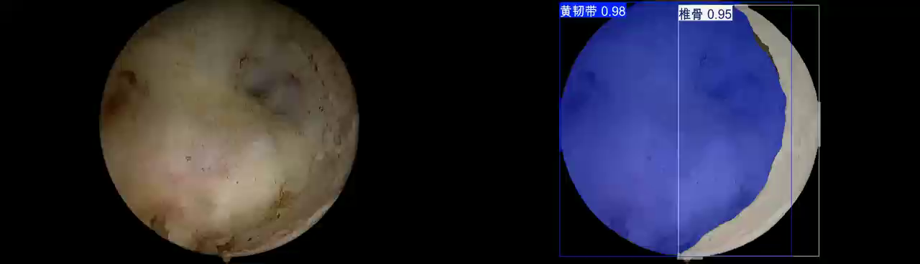
项目1：智能操作型UBE手术机器人研发（在研，2026.1-2028.12，300w，主持）
目前正在研发：“感知-决策-执行”脊柱外科内镜的具身机器人

Slide 8






项目2：基于混合现实的创伤骨科智能导航系统关键技术研发及临床示范（主持，200万，2022.7-2025.6，江苏省重点研发计划，结题）
研发创伤骨科智能导航系统
三大关键技术攻关
集成软硬件一体化方案，实现精准的手术导航，彻底改变传统手术依赖X光透视的现状。
攻克空间配准定位技术
核心目标：术中辐射暴露降低
攻克三维碎骨建模拼接技术
85%以上
攻克混合现实可视化导航技术
通过三大技术突破，构建完整的智能导航闭环，实现骨科手术的精准化与微创化。

Slide 9



项目2：基于混合现实的创伤骨科智能导航系统关键技术研发及临床示范（主持，200万，2022.7-2025.6，江苏省重点研发计划，结题）
常州锦瑟医疗信息科技
河海大学
南京医科大学附属南京医院
产品转化与工程化
关键算法研究
临床验证与反馈
负责将科研成果转化为可用的医疗产品，推动技术落地与产业化应用。
专注于核心算法的研究与突破，为项目提供坚实的技术支撑与创新动力。
负责技术的临床验证与应用反馈，确保产品的安全性和有效性，形成创新闭环。

Slide 10

项目2：基于混合现实的创伤骨科智能导航系统关键技术研发及临床示范（主持，200万，2022.7-2025.6，江苏省重点研发计划，结题）
碎骨智能建模与拼接算法
核心创新：隐式可变形参数模板
测试效果：行业领先水平
突破传统方法局限，引入隐式可变形参数模板。
将复杂的碎骨拼接问题转化为多约束的数学优化问题，实现从经验驱动到数据驱动的跨越。
显著提升了拼接的自动化程度与精度。
6.45°
1.70%
平均旋转误差
平均平移误差
基于标准测试数据集验证，算法在精度与效率上均优于传统方法。

Slide 11
算法研究成果-3D碎骨分割与拼接研究成果
可变形模板密集对应匹配的
多约束碎骨拼接方法
对侧骨引导的碎骨分割与拼接协同方法
2023年发表在Computers & Graphics(SCI检索)期刊
2023年发表在Computers & Graphics(SCI检索)期刊

Slide 12
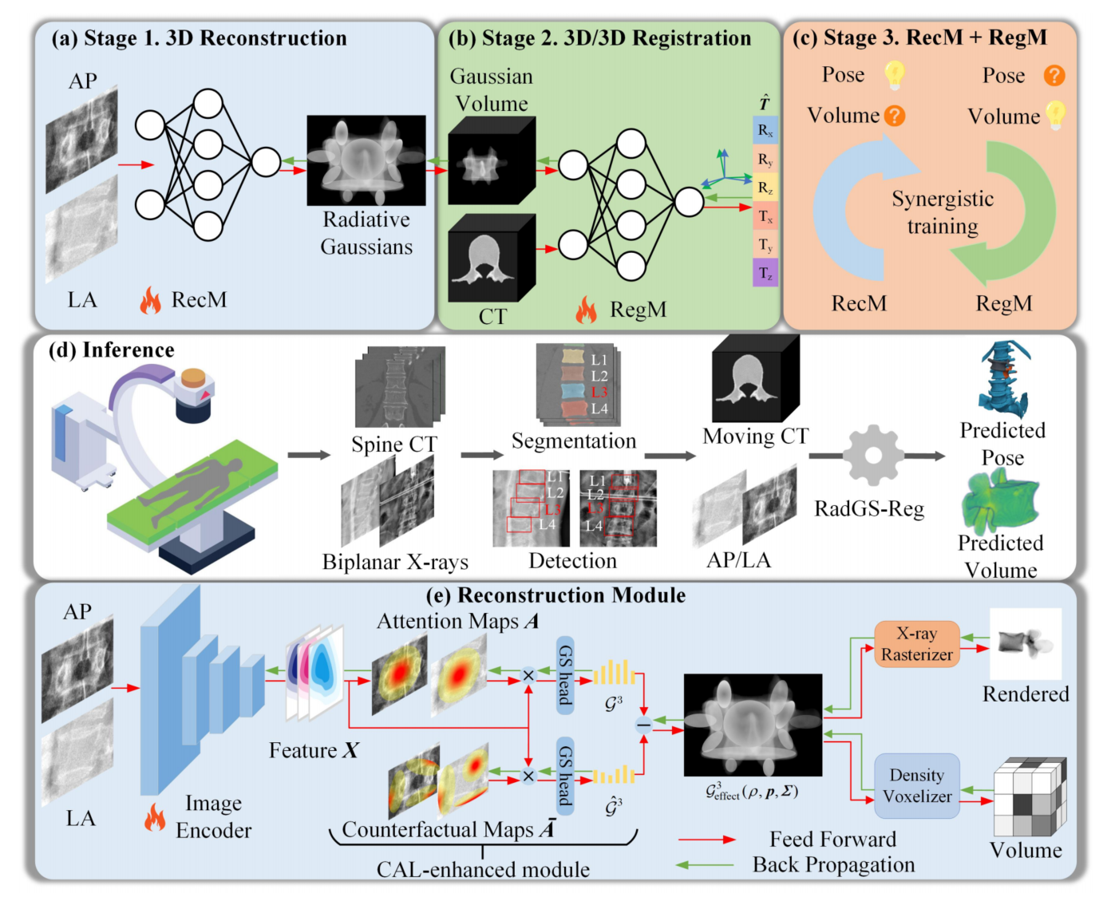
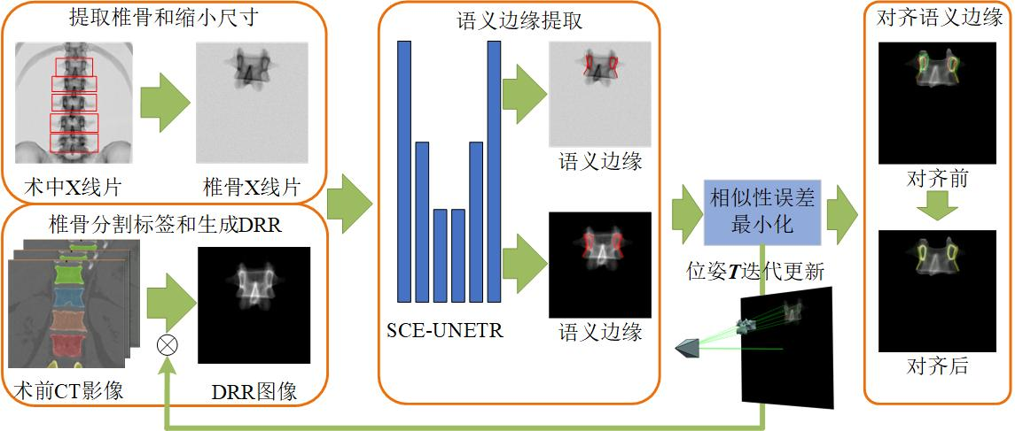
算法研究成果-3D碎骨分割与拼接研究成果
联合3D辐射高斯重建与3D/3D配准
实现脊柱CT与双平面X射线配准
基于域适应与语义边缘的2D/3D配准方法
2025年发表在《中国图形图像学报》
2025年发表在医学影像分析顶级会议MICCAI，
获得青年科学家奖与最佳论文提名（25/1027）

Slide 13
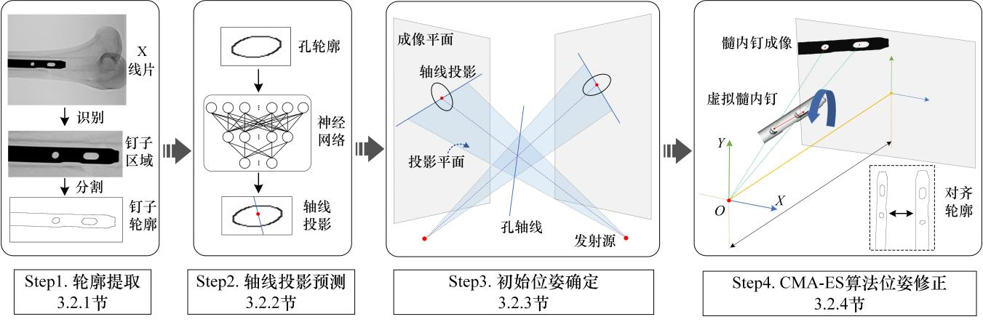
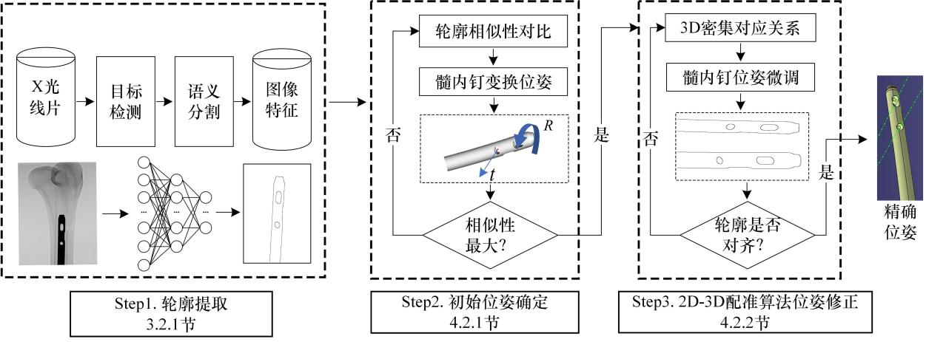
算法研究成果-髓内钉远端孔定位研究成果
名称：股骨髓内钉远端孔双视图空间定位方法
名称：基于深度回归与几何推理的股骨髓内钉远端孔单视图配准方法
2023年8月发表在《计算辅助设计与图形学学报》计算机学科一级学报
2023年发表在SCI期刊《Journal of Mechanics in Medicine and Biology》

Slide 14

第三方检测（CMA）精度验证
髓内钉定位误差
碎骨空间定位
碎骨拼接精度
平均平移误差
1.394mm
平均平移偏移
≈ 1.4mm
平均交并比 (IoU)
≥ 90%
平均旋转误差
0.058°
优于合同要求
≤ 2 mm
拼接精度极高
完全满足临床需求
结论：检测数据充分证明了系统在髓内钉植入和碎骨复位方面的高精度与可靠性，各项指标均显著优于合同要求标准。

Slide 15



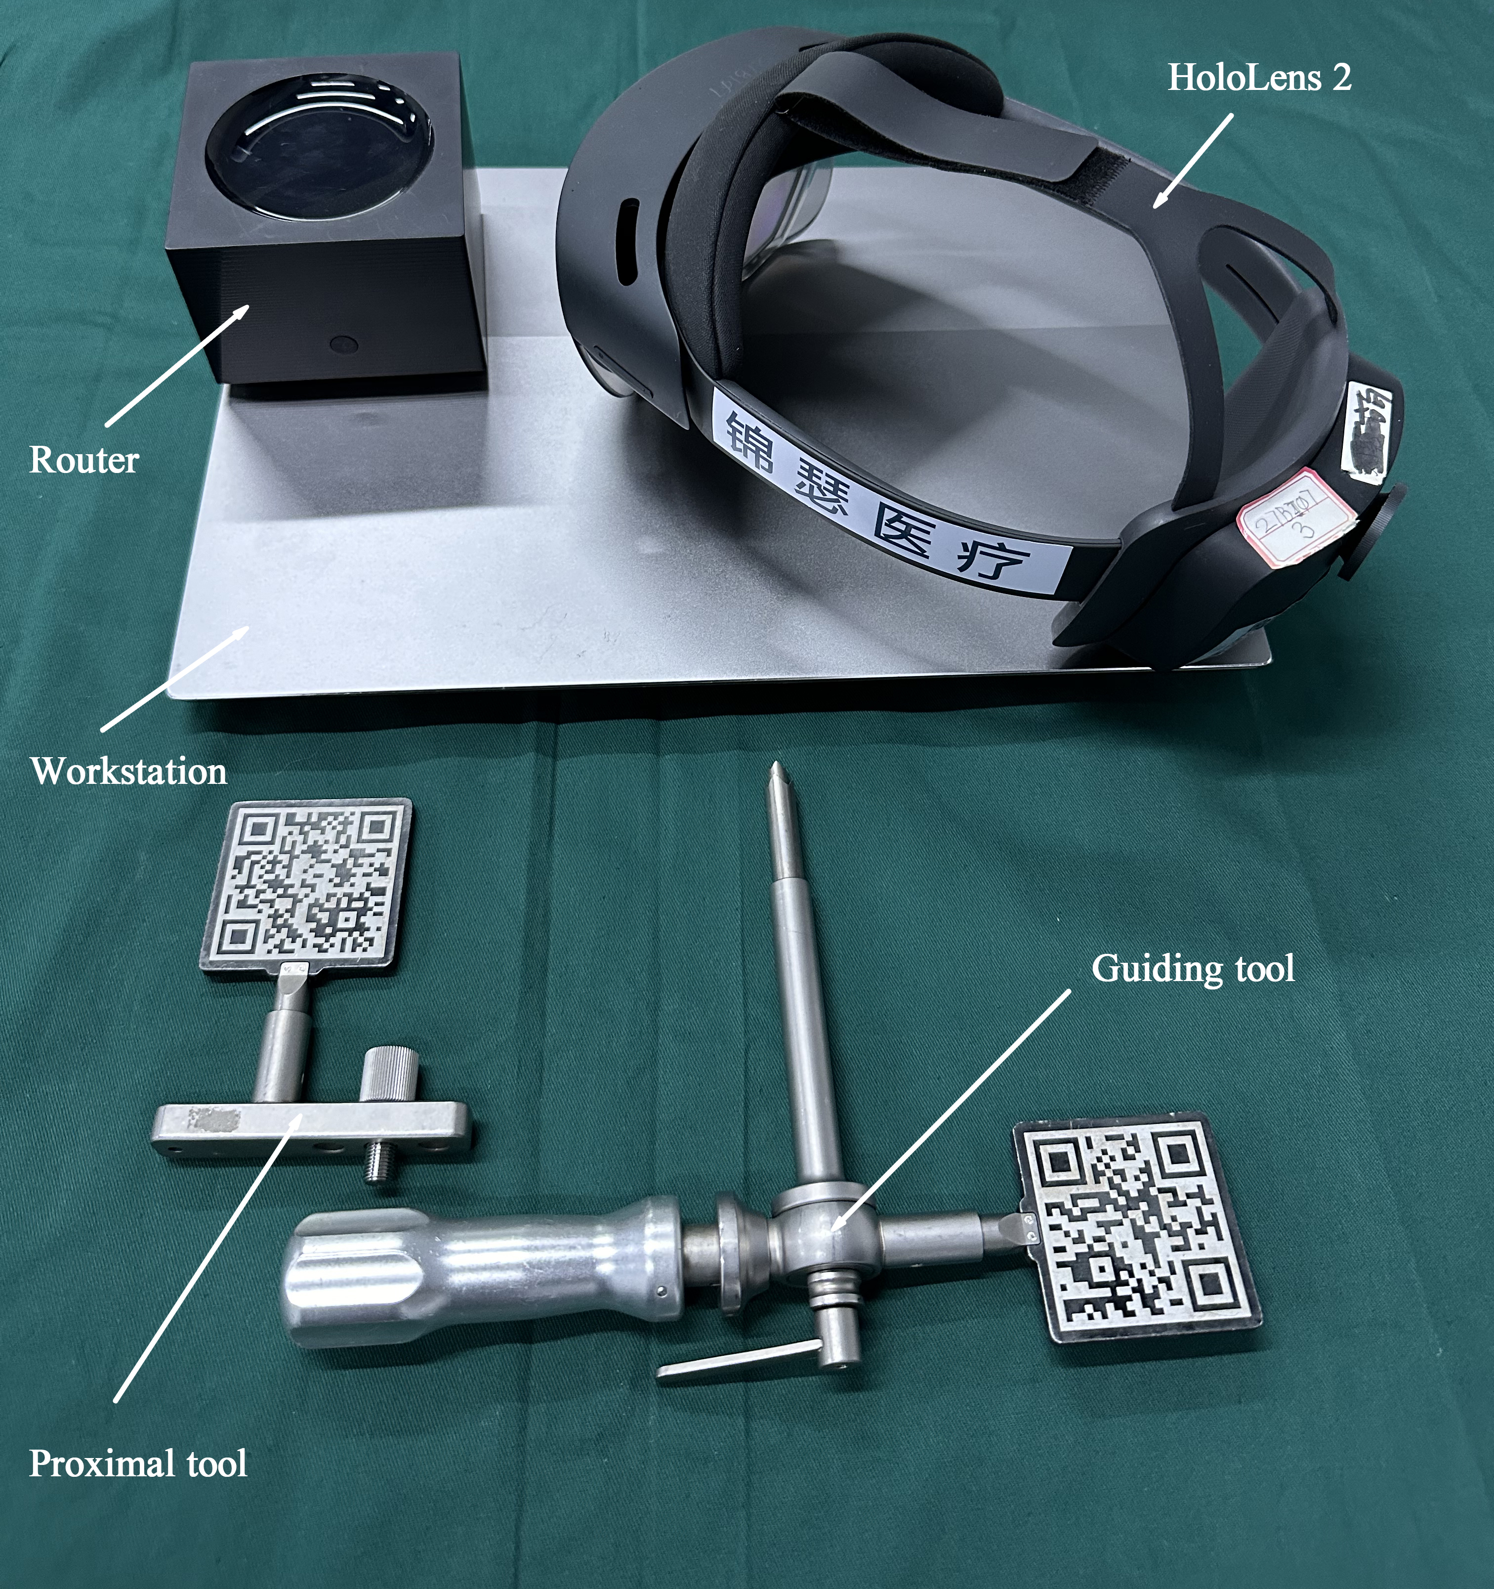
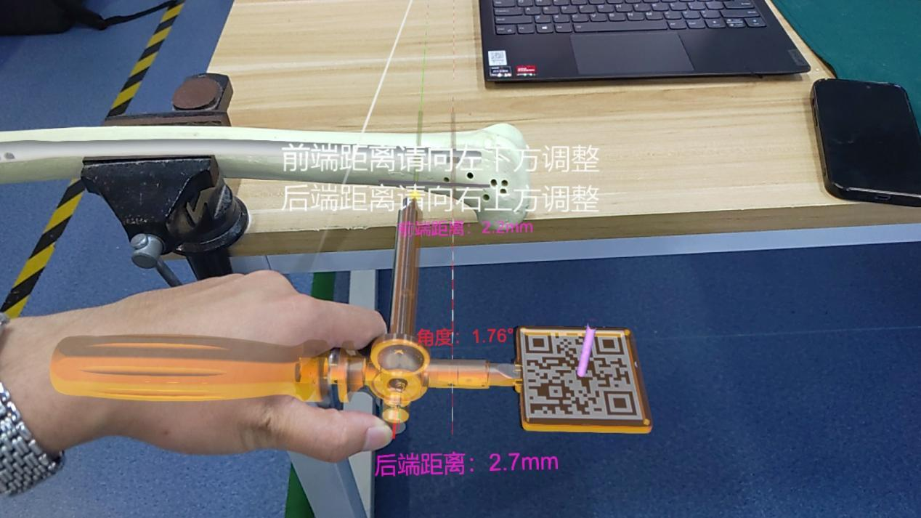
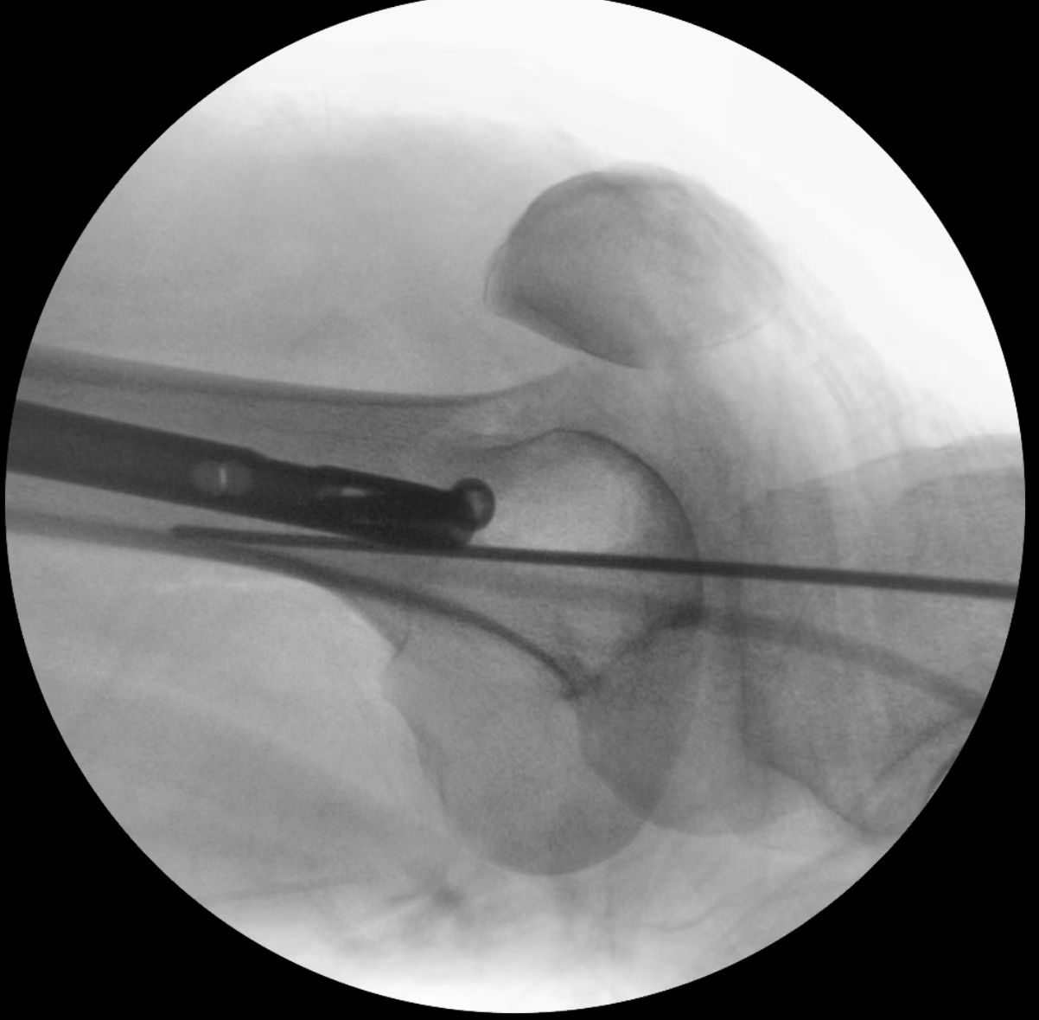
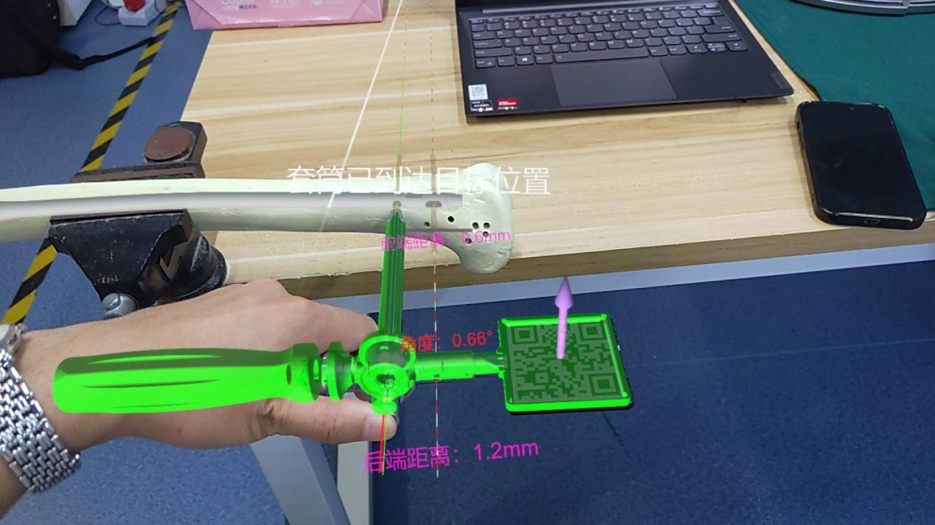
产品组成和使用
系统组成
全息影像
动态误差补偿

Slide 16







对标传统手术优势
传统手术方式
本系统（混合现实导航）
术中透视次数
20–30次
术中透视次数
仅需 2–3次
定位精度
3–5 mm
定位精度
1.8 mm 以内
核心价值总结
低辐射：透视次数减少90%
高精度：误差控制在毫米级
更微创：减少组织损伤风险

Slide 17
研究成果介绍-损伤骨骼原始3D形状预测

Slide 18
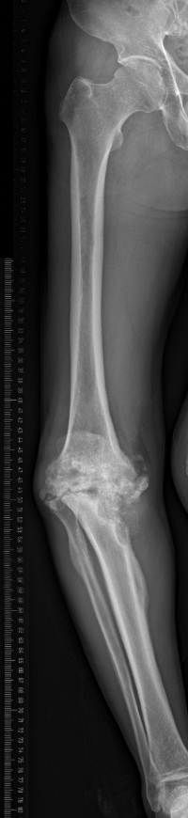
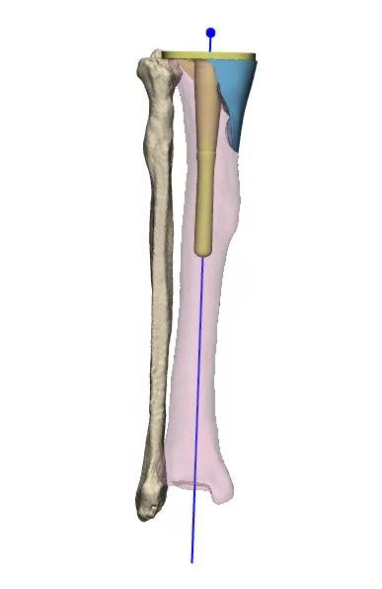
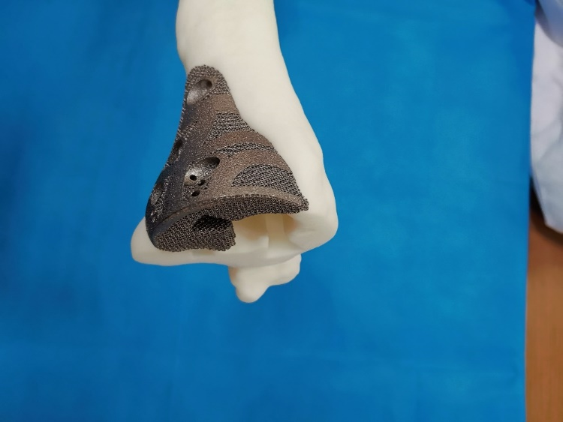
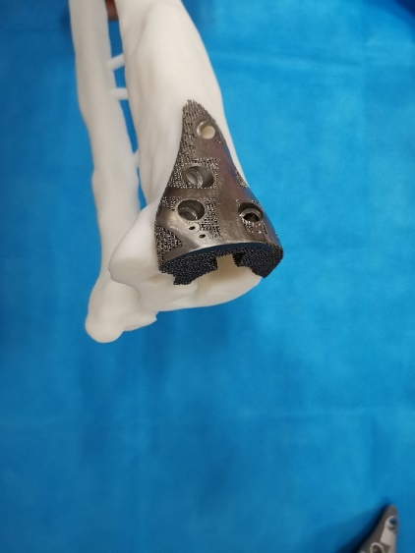
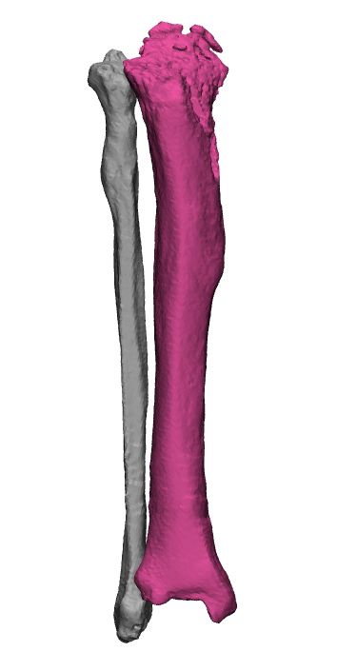
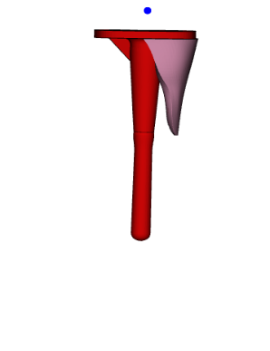
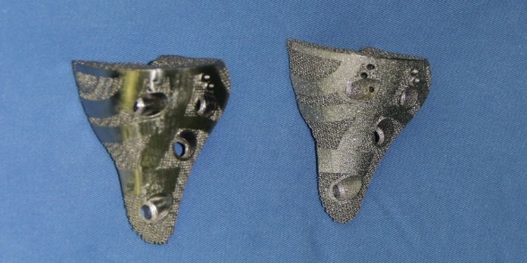
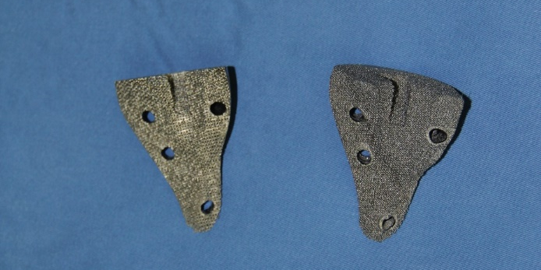
研究成果介绍-损伤骨骼原始3D形状预测
右
膝

Slide 19
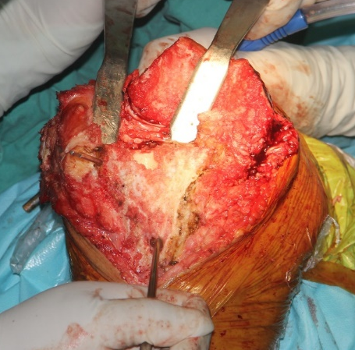
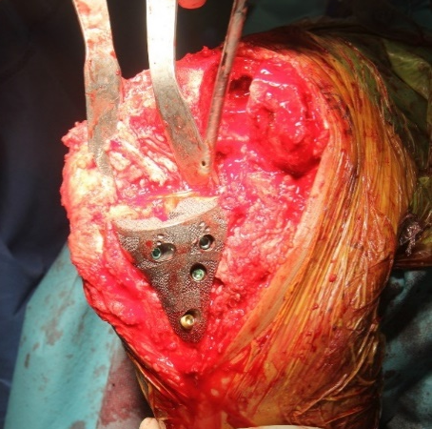
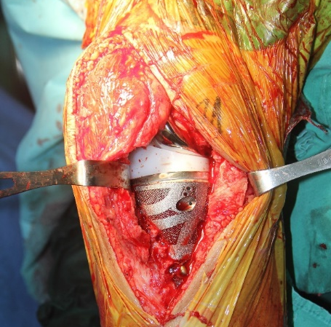
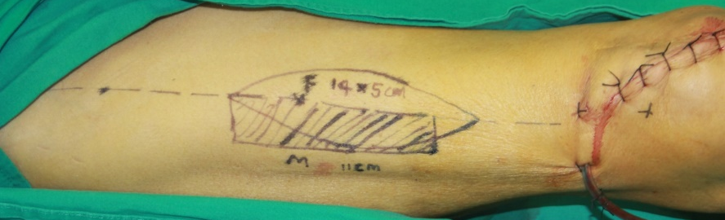
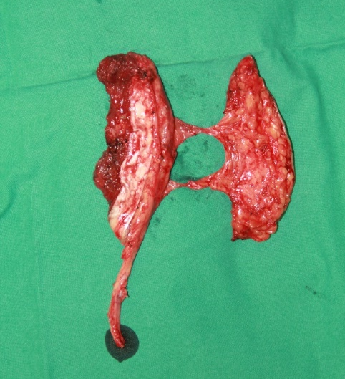
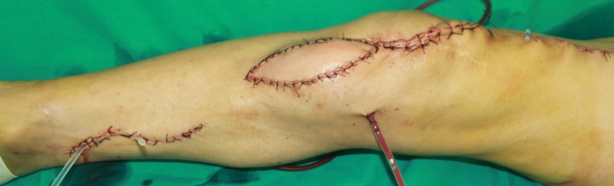
研究成果介绍-损伤骨骼原始3D形状预测
右
膝
感谢手显微外科吴攀峰教授团队

Slide 20
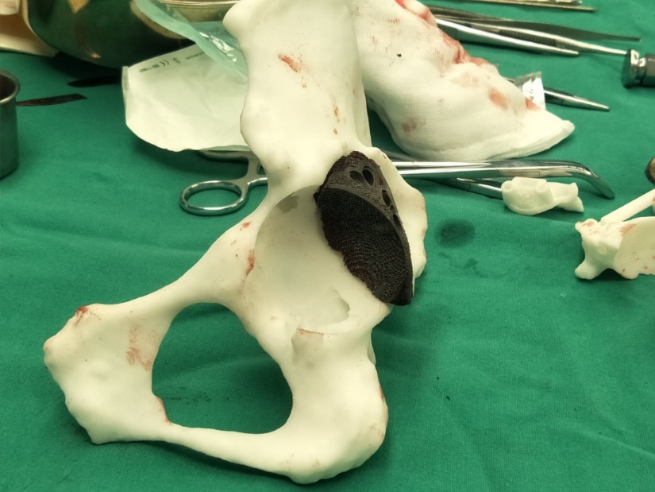
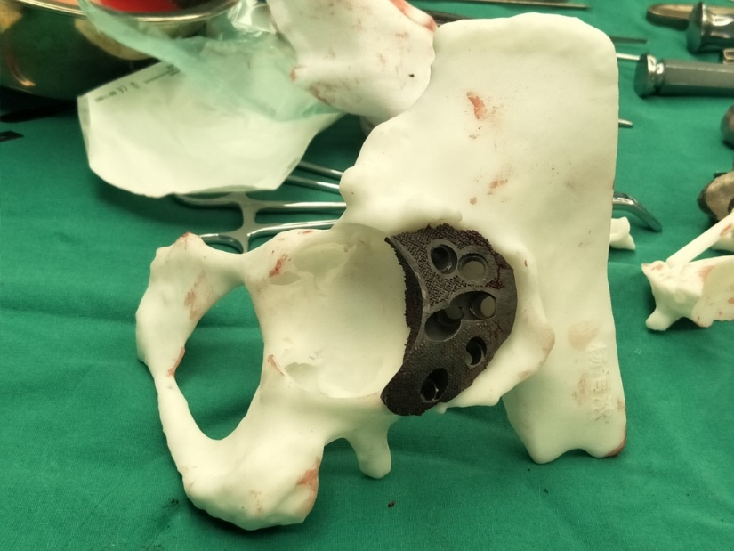
研究成果介绍-损伤骨骼原始3D形状预测
临床应用：利用可变形模板做骨盆髋臼几何修补设计

Slide 21
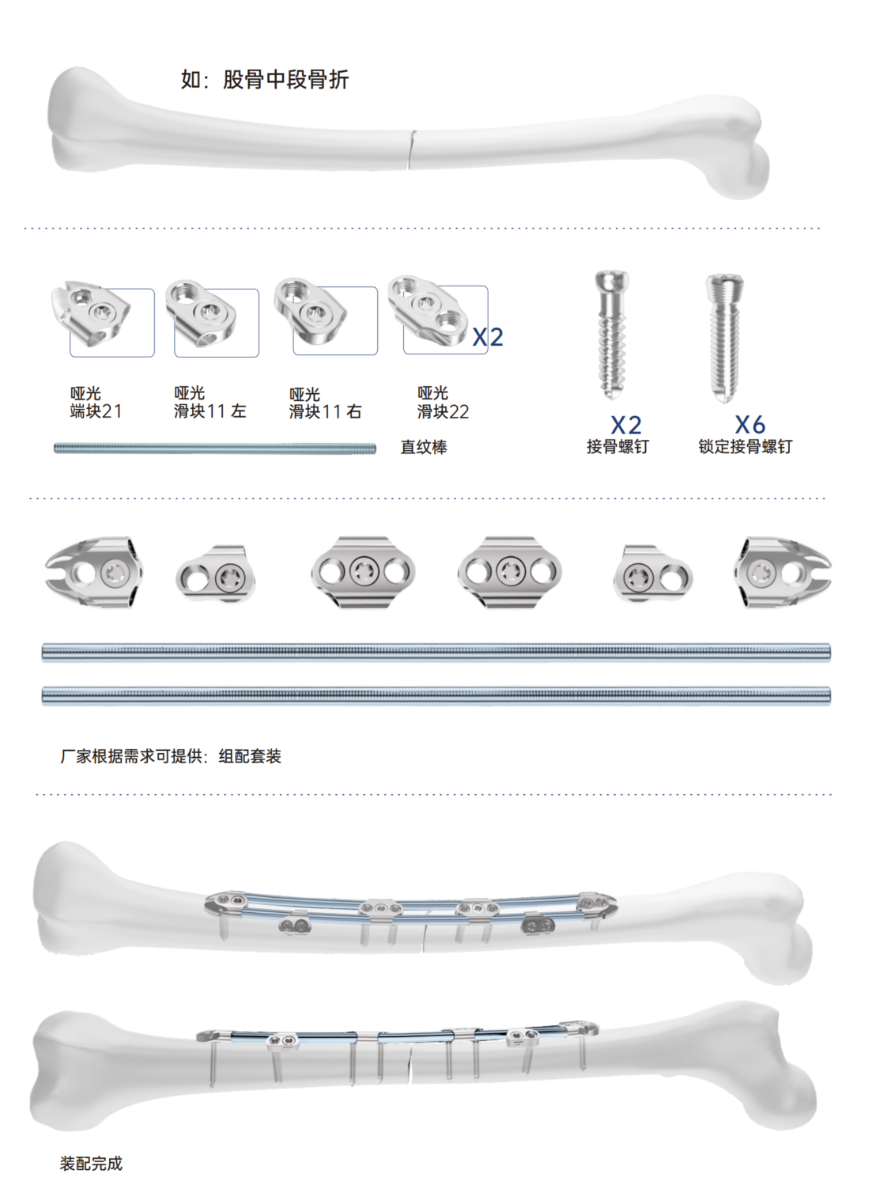
研究成果介绍-骨折桥接智能3D规划系统
存在问题：
个性化装配，没有AO标准
医生接受度较低

Slide 22
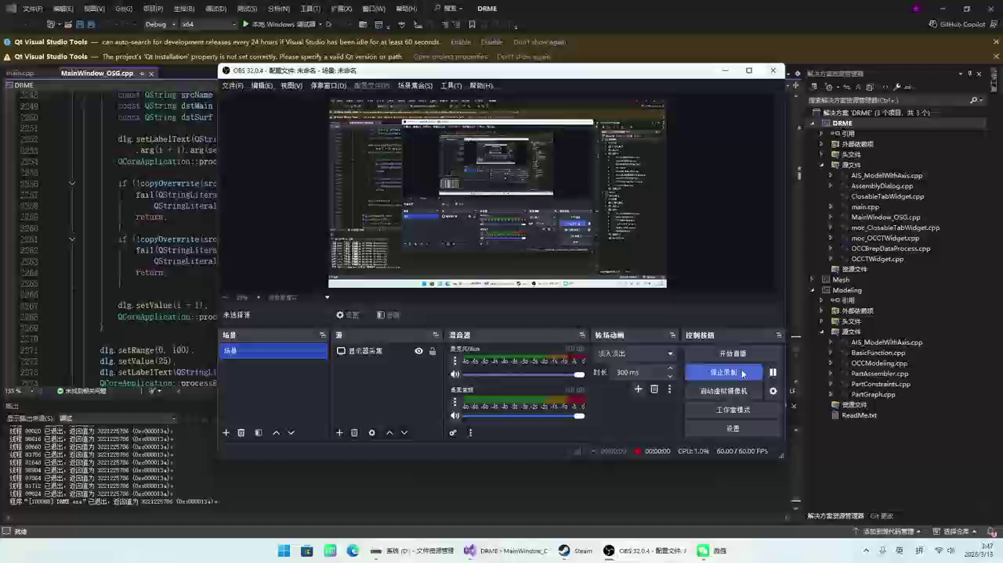
研究成果介绍-骨折桥接智能3D规划系统

Slide 23
研究成果介绍-本团队主持的智能骨科相关项目
[1]智能操作型双通道脊柱内镜手术机器人关键技术研发，2025.11.01 2028.12.31，300万，主持，在研。
[2]基于混合现实的创伤骨科智能导航系统关键技术研发（BE2022718），江苏省科技计划项目，社会发展，临床前沿技术, 2022.7-2025.6，200万，主持，结题。
[3] 骨折桥接固定3D手术规划仿真系统开发，横向课题，2025.9.15-2026.01.15，15万，主持，结题。
[4] 图像引导脊柱手术机器人2D/3D 配准关键算法，横向课题，2024.4.22-2026.8.24，50万，主持，在研。
[5] 骨折修复术前规划中三维模型的自动高效处理方法研究（61772172），国家自然科学基金（面上项目）2018.1.1-2021.12.31，61万元，参与，已结题。
[6] 面向骨折治疗的计算机辅助术前规划关键技术研究（BK20181158），江苏省自然科学基金（面上项目），2018.7.1-2021.6.30，10万元，主持，已结题。
[7] 股骨远端髓内钉铰锁孔AR三维空间定位技术，2021.2-2022.7，2021.2，主持，横向课题，CZ821015616。
[8] 面向人体膝关节置换的智能三维重建和测量技术， 2021.11-2022.10， 2021.11，主持，横向课题。

Slide 24

















科研合作单位“产-学-研-医-用”

Slide 25

请各位领导专家多提宝贵建议！

